Slide 1
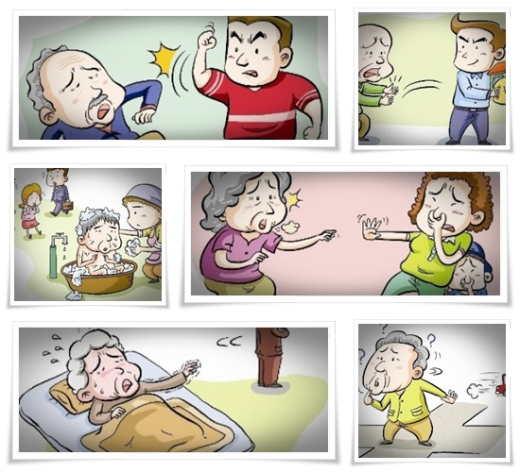
노인학대예방교육
♡ 생활시설 내 노인학대의 이해 ♡
000요양원

Slide 2
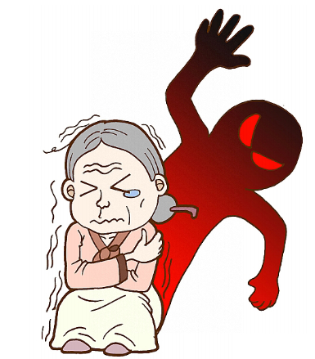
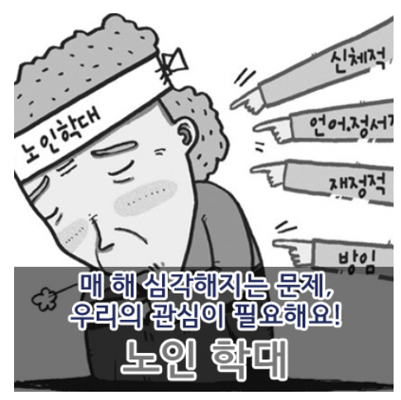
생활시설 내 노인학대의 이해
□ 노인학대의 정의(노인복지법 제1조의2 제4호)
노인학대라 함은 노인에 대하여 신체적 · 정신적 · 정서적 · 성적 폭력 및 경제적 착취 또는 가혹행위를 하거나 유기 또는 방임하는 것을 말합니다.

Slide 3
생활시설 내 노인학대의 이해 - 노인학대의 유형 Ⅰ
□ 학대발생 공간에 따른 분류
분류 | 정의
가정 학대 | 노인과 동일가구에 생활하고 있는 노인의 가족 구성원인 배우자, 성인자녀 뿐만 아니라 노인과 동일가구에서 생활하지 않는 부양의무자 등 그 밖의 친족에 의한 학대
시설 학대 | 노인에게 비용(무료포함)을 받고 제공하는 요양원 및 양로원 등의 시설에서 발생하는 학대로 시설관련 종사자들에 의해 발생하는 학대 ※ 학대발생장소가 노인복지생활시설이라도 학대행위자가 가족 구성원인 경우에는 “가정 학대”로 분류함
기타 | 지정 및 시설 외의 공간 및 학대행위자에 의해 발생하는 학대

Slide 4
생활시설 내 노인학대의 이해 - 노인학대의 유형 Ⅱ
○ 형태적 분류
분류 | 정의
신체적 학대 | 물리적인 힘 또는 도구를 이용하여 노인에게 신체적 혹은 정신적 손상, 고통, 장애 등을 유발시키는 행위
정서적 학대 | 비난, 모욕, 위협 등의 언어 및 비언어적 행위를 통하여 노인에게 정서적으로 고통을 유발시키는 행위
성적 학대 | 성적수치심 유발행위 및 성폭력(성희롱, 성추행, 강간)등의 노인의 의사에 반하여 강제적으로 행하는 모든 성적 행위
경제적학대 (착취) | 노인의 의사에 반하여 노인으로부터 재산 또는 권리를 빼앗는 행위로서 경제적 착취, 노인 재산에 관한 법률 권리 위반, 경제적 권리와 관련된 의사결정에서의 통제 등을 하는 행위

Slide 5
생활시설 내 노인학대의 이해 - 노인학대의 유형 Ⅱ
○ 형태적 분류
분류 | 정의
방임 | 부양의무자로 또는 보호자로서의 책임이나 의무를 거부, 불이행 혹은 포기하여 노인의 의식주 및 의료를 적절하게 제공하지 않는 행위(필요한 생활비, 병원비 및 치료, 의식주를 제공하지 않는 행위)
자기 방임 | 노인 스스로가 의식주 제공 및 의료 처치 등의 최소한의 자기보호 관련 행위를 의도적으로 포기 또는 비의도적으로 관리하지 않아 심신이 위험한 상황이나 사망에 이르게 하는 행위
유기 | 보호자 또는 부양의무자가 노인을 버리는 행위

Slide 6
노인복지 시설 내 학대란?
○ 노인복지 생활시설 학대의 정의
노인복지 생활 시설 내에서 돌봄과 보호를 실행하고 책임을 지는 자 및 그들의 감독 하에 서비스를 제공하는 자가 입소 또는 이용하는 노인에 대하여 신체적, 정서적, 성적 폭력 및 경제적 착취 또는 방임, 유기하는 것을 말합니다.
○ 노인복지 생활시설 학대피해노인 정의
시설을 입소하거나 이용하는 노인 중 해당 시설 및 종사에 의해 학대를 당한 학대피해노인을 말합니다.

Slide 7
노인복지 시설 내 학대란?
○ 노인복지 생활시설 학대행위자의 정의
시설 내에서 돌봄과 보호를 실행하고 책임을 지는 자 및 시설 종사자(근로자)의 감독 하에 돌봄 서비스를 제공하는 자를 말합니다.
⇨ 시설장, 요양보호사, 사회복지사, 간호(조무)사, 물리치료사, 작업치료사
및 기타 프로그램 및 치료사(강사), 관리사무직, 실습생, 자원봉사자,
공익근무요원 등

